Slide 1
원단 주문관리 시스템
CLIENT: 동대문종합시장 샛별(원단)
융합소프트웨어 개발자 6회
교육생: 최진우 & 황제선

Slide 2
목차
C O N T E N T S
01
개발목적
06
프로그램 구조
선정 이유
개발 목적
스토리보드(Use Case Diagram)
MVC 파일구조
Class Diagram(Overall)
Class Diagram(Model)
Class Diagram(Controller – DAO)
Class Diagram(Controller – Dialogs)
02
요구사항
현재 매장의 판매 시스템
매장 상황에 따른 요구사항
03
개발일정
개발기간
요일에 따른 구체적 일정
07
UI와 기능설명
로그인 화면 & 메인 화면 및 기능설명
고객정보 & 거래처정보 화면 및 기능설명
원단정보 화면 및 기능설명
거래내역 & 주문내역 화면 및 기능설명
04
개발환경
프로그램 개발을 위한 도구
05
DB구조
08
개체관계도
논리적 모델링
물리적 모델링
후기
진우 & 제선

Slide 3
01
개 발 목 적
선정 이유
개발 목적

Slide 4
01
개발목적
- 선정 이유
선정 이유
첫째: 원단 매장에서 1년 근무 경험
둘째: 매장 운영자와의 접근이 용이함

Slide 5
01
개발목적
- 개발 목적
개발 목적
- 구두 및 수기로 이루어 지는 매장의 계약 사항들을 프로그램화 시키는 것.
- 계약의 책임성을 높여 신뢰 있는 예약 과 주문관계를 만들기 위한 프로그램 구축하는 것.

Slide 6
02
요 구 사 항
오프라인 매장 판매시스템구조
매장 상황에 따른 요구사항

Slide 7
02
요구 사항
- 현재 매장판매 시스템
오프라인매장 판매 시스템 구조
구매
고 객
(구매자)
운영자
거래처
(생산자)
원단
판매

Slide 8
02
요구 사항
- 매장상황에 따른 요구사항
매장 상황에 따른 요구사항
1. 고객정보관리
전체 요구사항
각각의 정보는 테이블 형태로 조회가능!
찾고 싶은 정보를 특정 단어로 조회가능!
각 정보의 항목은 탭 형태로 이루어지고, 탭 버튼으로 화면 전환이 가능!
원단정보 탭에서 원단을 선택하면 거래를 등록 할 수 있고, 등록된 거래는 거래내역에 저장!
저장된 거래내역정보에서 특정 거래를 선택하면 주문등록가능!
4) 모든 정보는 등록, 수정, 삭제가 가능!
2. 거래처정보관리
3. 원단정보관리
4. 거래등록 및 관리
5. 주문등록 및 관리

Slide 9
03
개발일정
개발기간
요일에 따른 구체적 일정

Slide 10
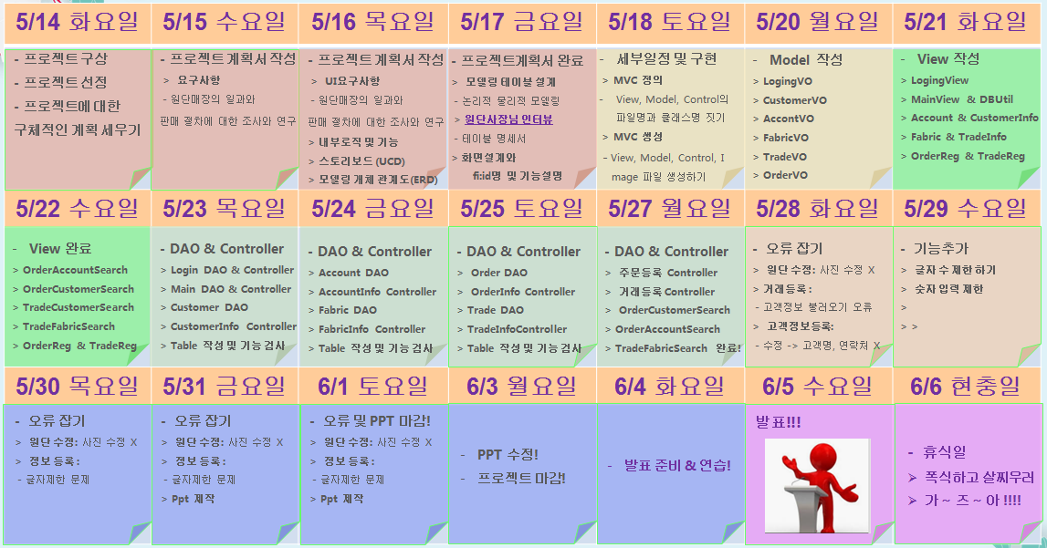
개발일정
03
개발기간
요일에 따른 구체적 일정
개발기간: 2019: 05.14 – 06. 05

Slide 11
04
개발환경
프로그램 개발을 위한 도구

Slide 12
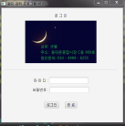
04
개발 환경
- 프로그램 개발을 위한 도구
DBMS
- Oracle 11.2.0.1.0
01
개발 언어
Java8 (1.8.0_201),
JavaFX(2.4.0.201..)
설계 툴
06
02
ERwin Data Modeler (7.3.0.1666)
05
03
개발 도구
운영체제
04
Eclipse IDE 2018-12(4.10.0)
SQL Developer 19.1.0.094
Windows 7 Professional K
Copyright ⓒ 2009 Microsoft Corporation
Service Park 1
JML
- StarUML(version 3.1.0)

Slide 13
05
DB 구조
개체관계도
논리적 모델링
물리적 모델링

Slide 14
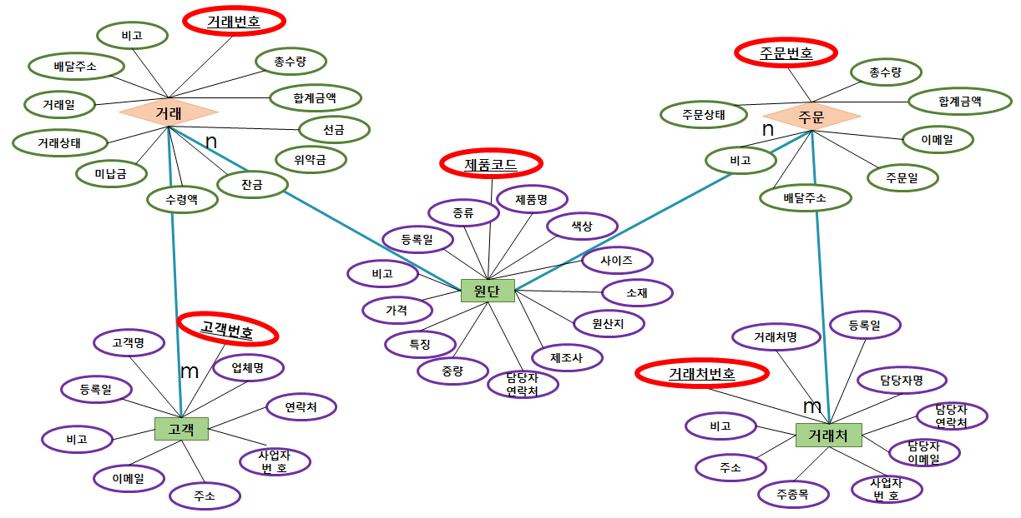
05
DB 구조
- 개체관계도

Slide 15
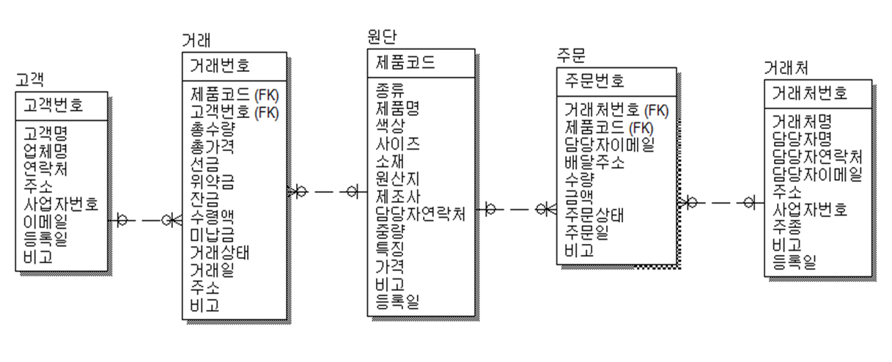
05
DB 구조
- 논리적 모델링

Slide 16
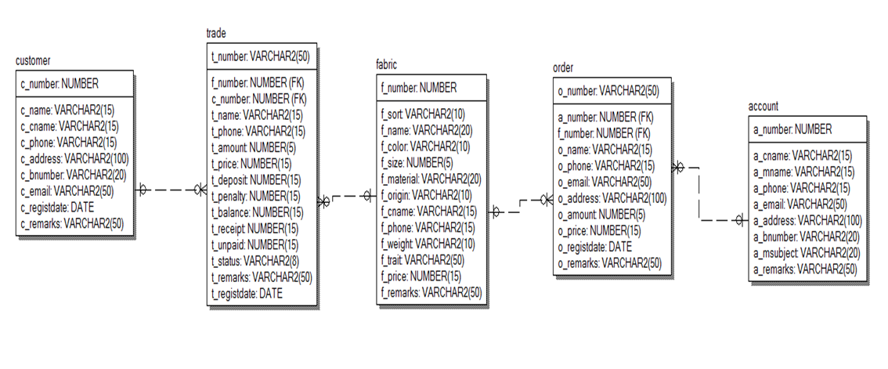
05
DB 구조
- 물리적 모델링

Slide 17
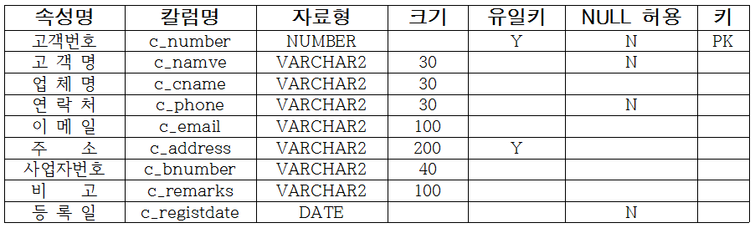
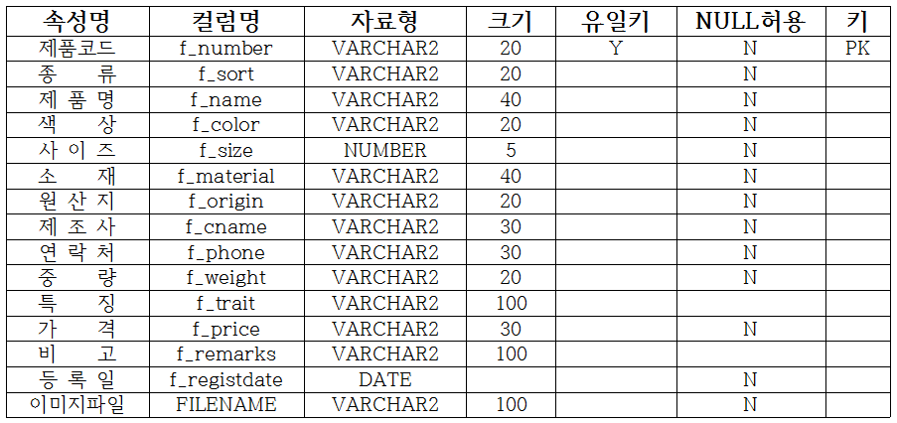
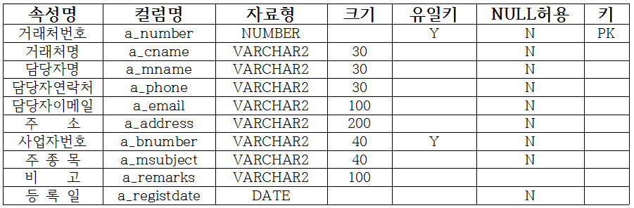
05
DB 구조
- 테이블 명세서(1)
고객
원단
거래처

Slide 18
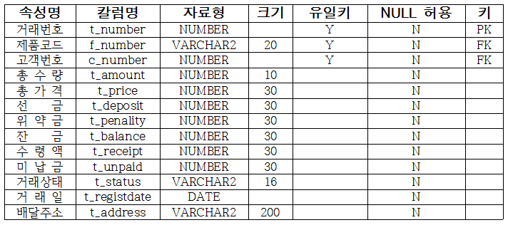
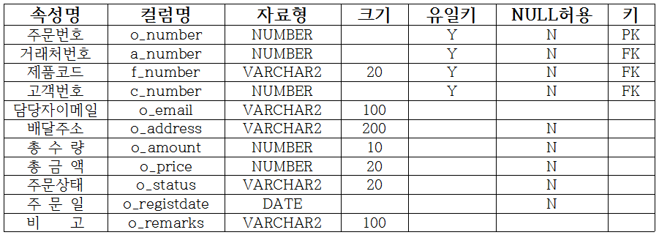
05
DB 구조
- 테이블 명세서(2)
거래
주문

Slide 19
06
DB 구조
스토리보드(Use Case Diagram)
MVC파일 구조
Class Diagram(Overall)
Class Diagram(Model)
Class Diagram(Controller – DAO)
- Class Diagram(Controller – Dialogs)

Slide 20
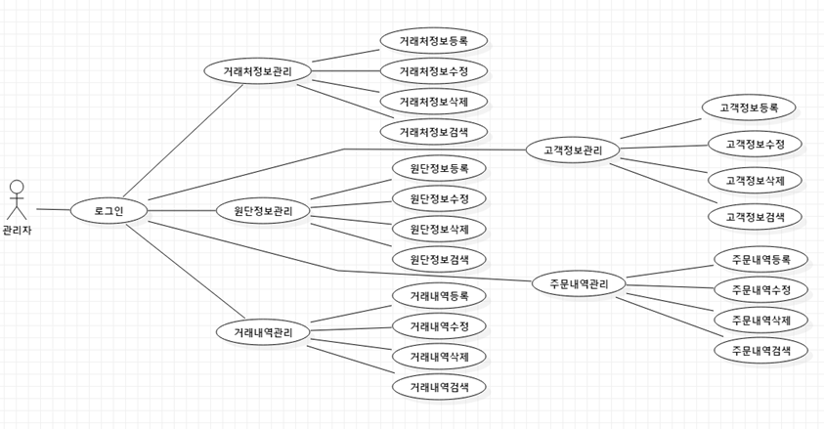
06
프로그램 구조
- 스토리보드(Use Case Diagram)

Slide 21
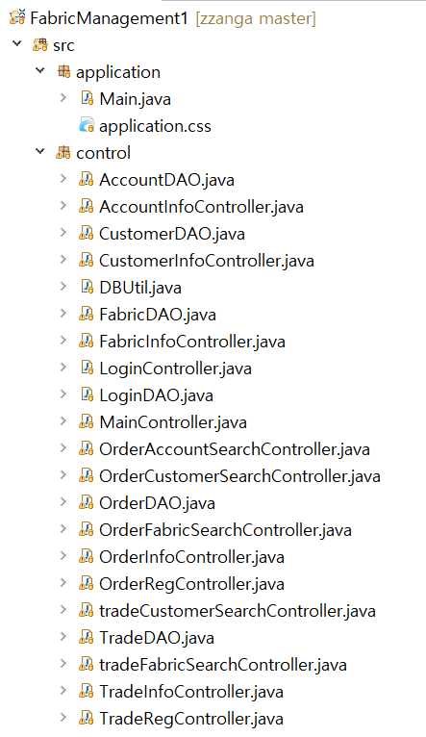
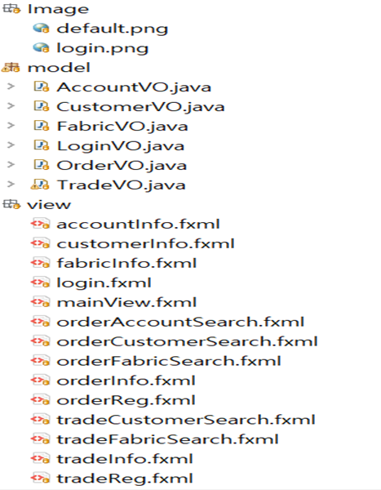
06
프로그램 구조
MVC파일 구조
이미지
어플리케이션
Control(DAO & Controller)
Model(VO)
VIEW

Slide 22
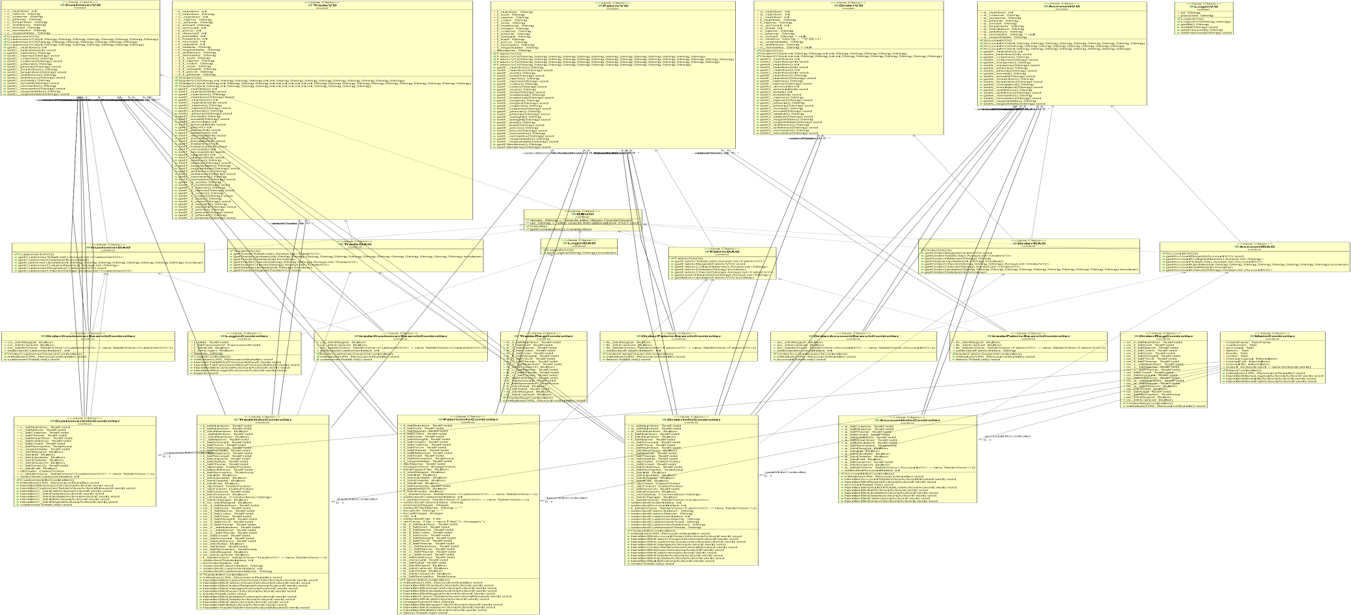
06
프로그램 구조
- Class Diagram(Overall)

Slide 23
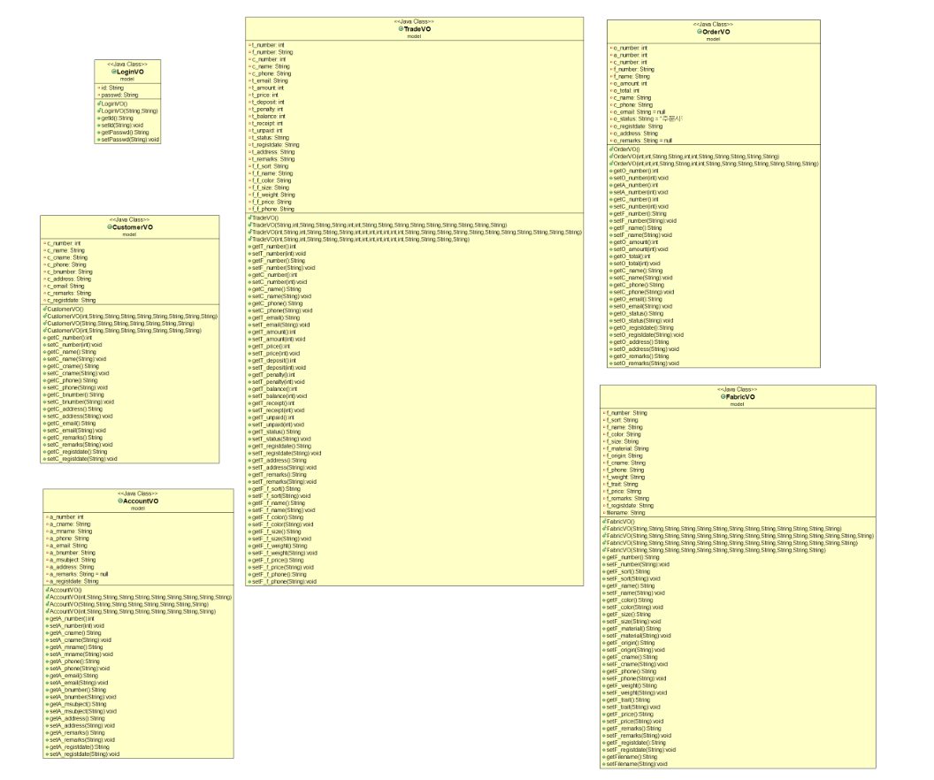
06
프로그램 구조
- Class Diagram(Model - VO)

Slide 24
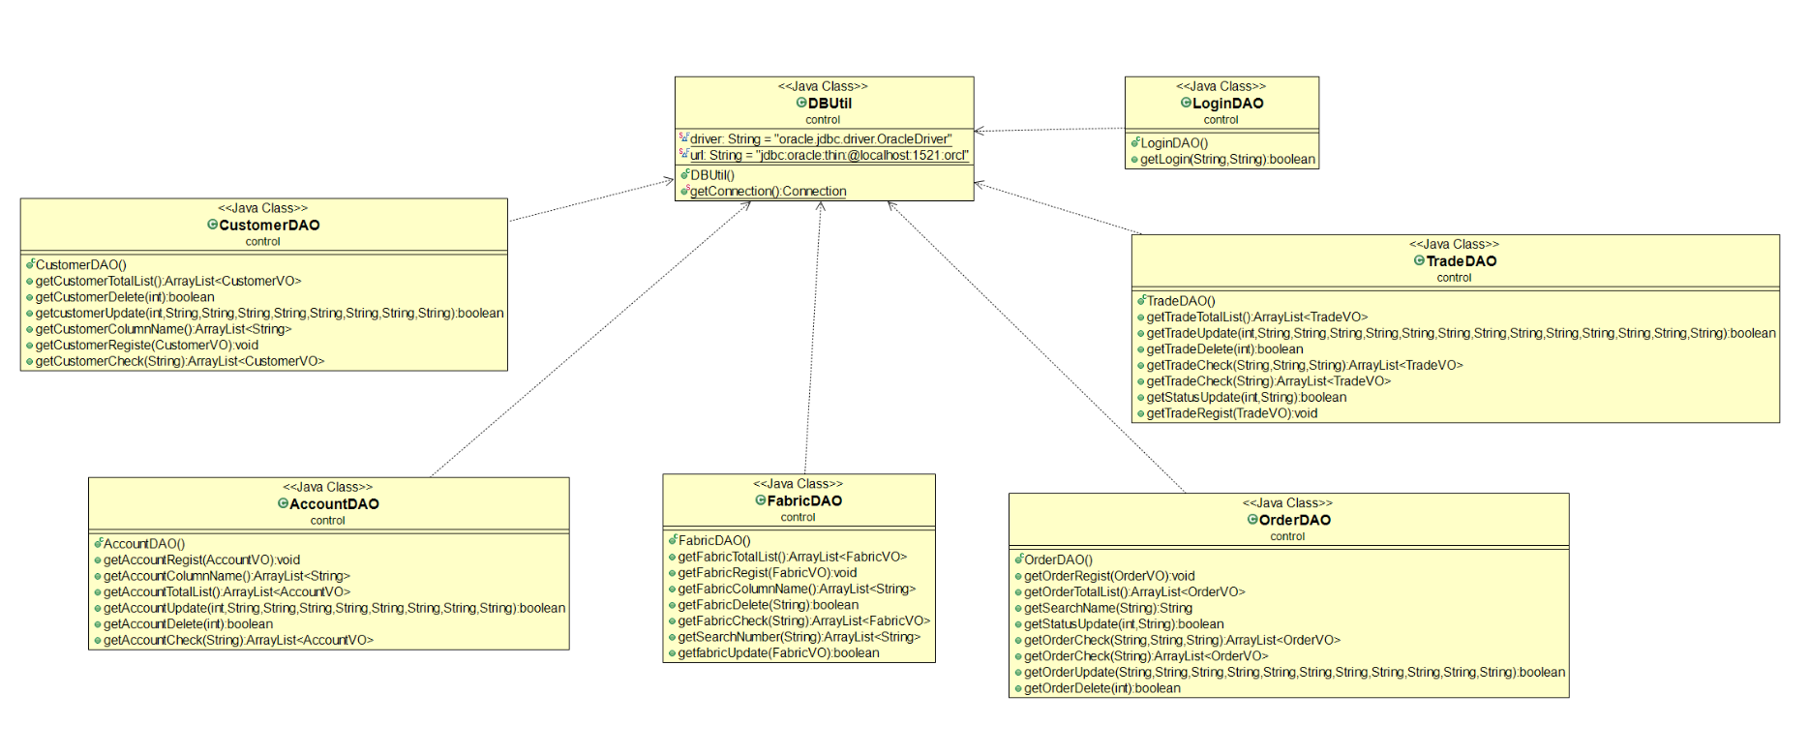
06
프로그램 구조
- Class Diagram(Controller – DAO)

Slide 25
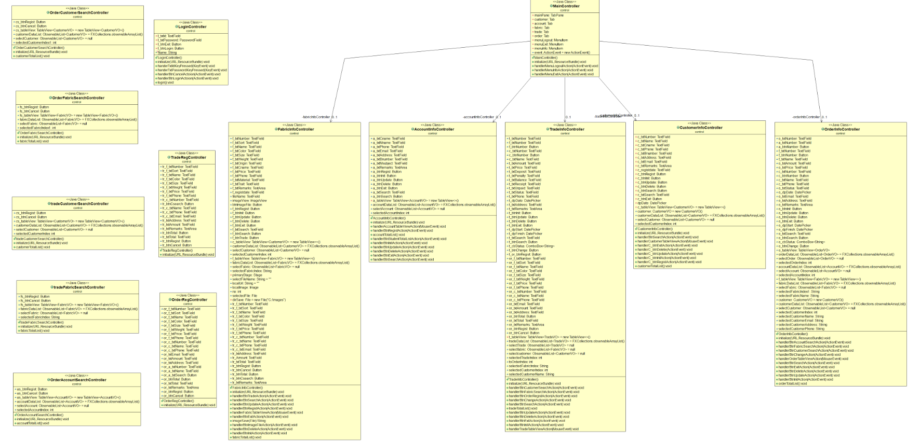
06
프로그램 구조
- Class Diagram(Controller – Dialogs)

Slide 26
07
UI 와 기능설명
로그인 화면 & 메인 화면
고객정보화면 & 거래처정보화면
원단정보화면 & 거래내역화면
주문내역화면

Slide 27
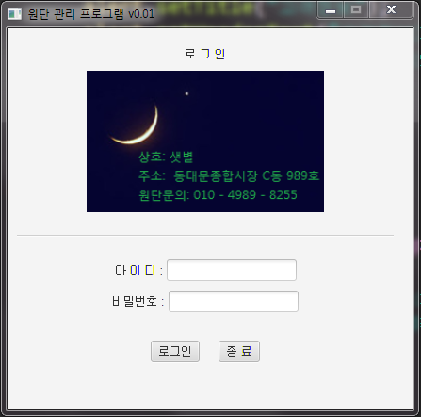
07
UI 와 기능설명
- 로그인 화면
로그인 화면
운영자 단독 사용프로그램
불필요한 접근을 차단
프로그램 종료
1
로그인 ☞ 메인 화면으로 이동
2

Slide 28
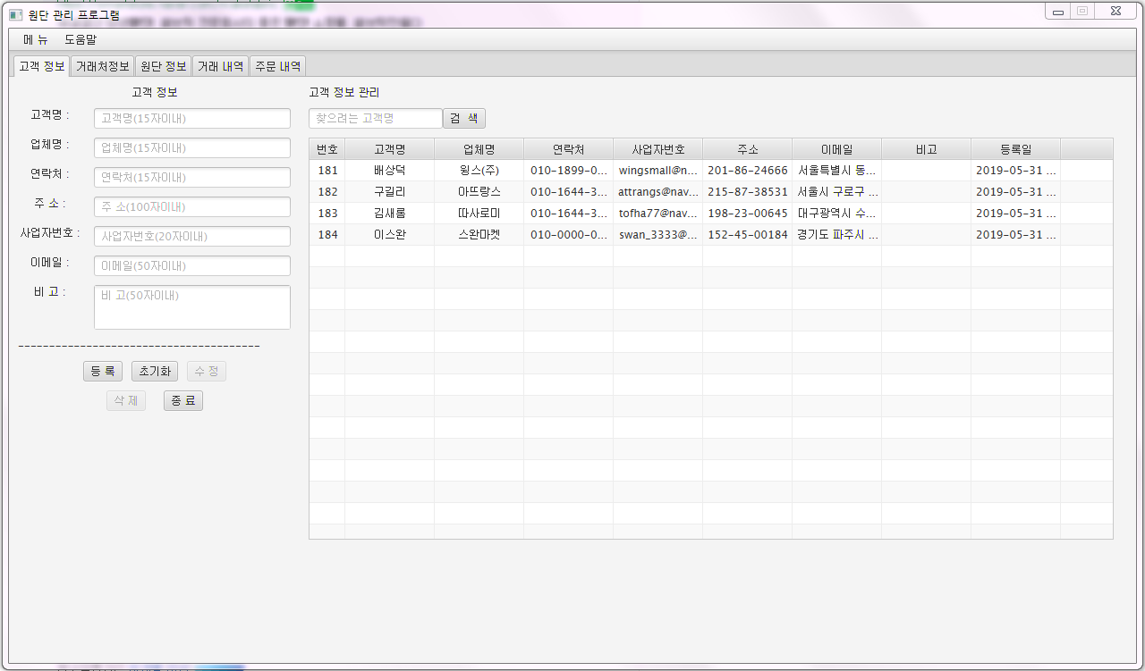
07
UI 와 기능설명
- 메인 화면
로그아웃, 종료
1
2
프로그램 정보
5
- 고객이름으로 정보 검색 가능!
4
고객정보 전체를 볼 수 있음
6
텍스트필드만 초기화 & 테이블뷰 새로고침
3
초기화 상태
7
프로그램 전체 종료
수정, 삭제, 버튼 비활성화! 테이블 더블클릭 시에만 활성화!
고객명과 연락처 미입력 시 등록 불가!
입력하는 값이 DB의 크기를 초과하는 경우 알람을 띄움!

Slide 29
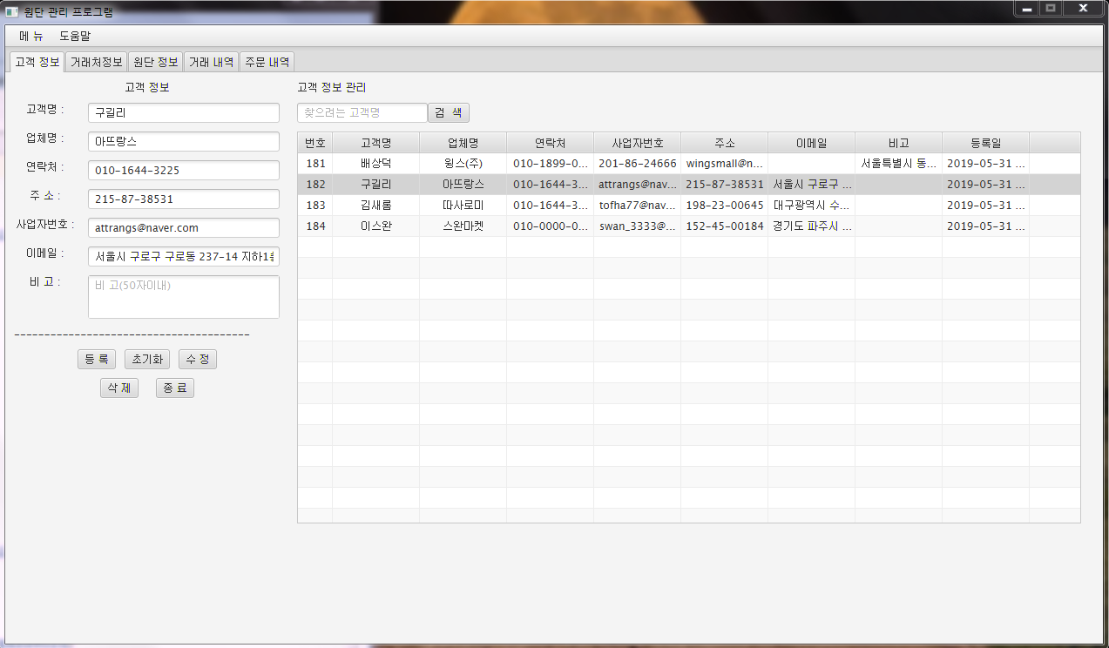
07
UI 와 기능설명
- 테이블 뷰 더블클릭 시 화면과 기능 설명
1
2
테이블 뷰 더블 클릭
선택된 테이블의 값을
필드로 불러옴
3
수정: 고객명, 또는 연락처 미입력 시 수정 불가!
입력하는 값이 DB의 크기를 초과하는 경우 알람을 띄움!
삭제: 선택된 고객이 거래내역과 주문내역에 사용되어있으면 삭제 불가!
테이블 더블클릭 시 수정버튼과 삭제버튼 활성화

Slide 30
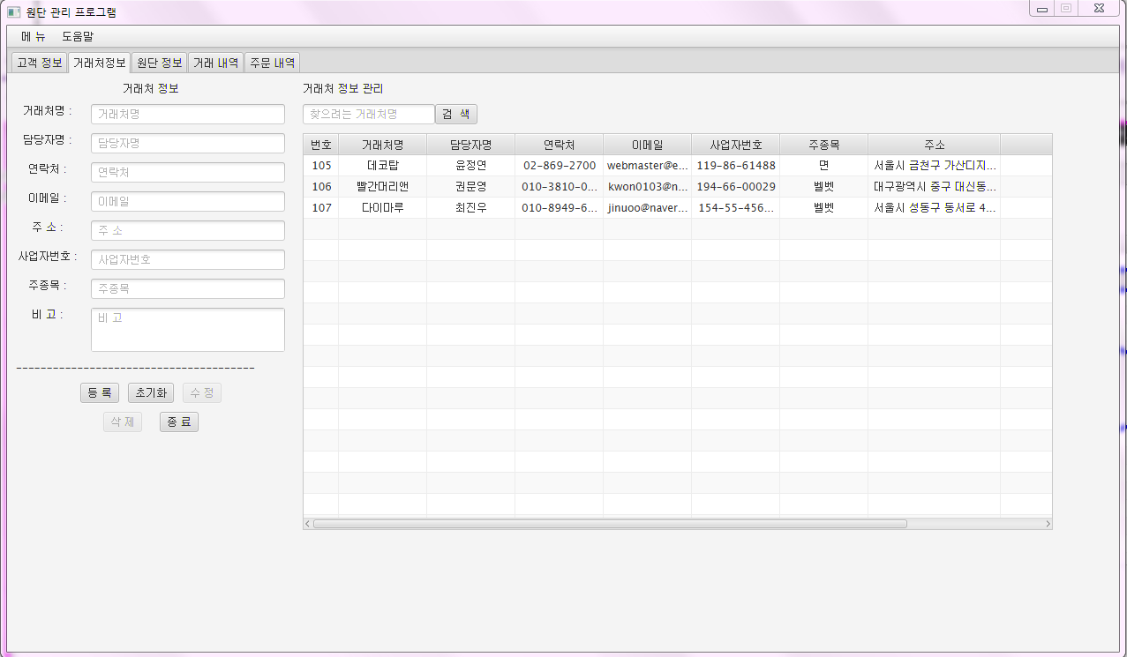
07
UI 와 기능설명
- 거래처정보 화면과 기능 설명
3
거래처명으로 정보 검색 가능!
2
거래처정보 전체를 볼 수 있음
1
초기화 상태
수정, 삭제버튼 비활성화! 테이블 더블클릭 시에만 활성화!
입력하는 값이 DB의 크기를 초과하는 경우 알람을 띄움!
비고를 제외한 모든 항목 미입력 시 등록 불가!

Slide 31
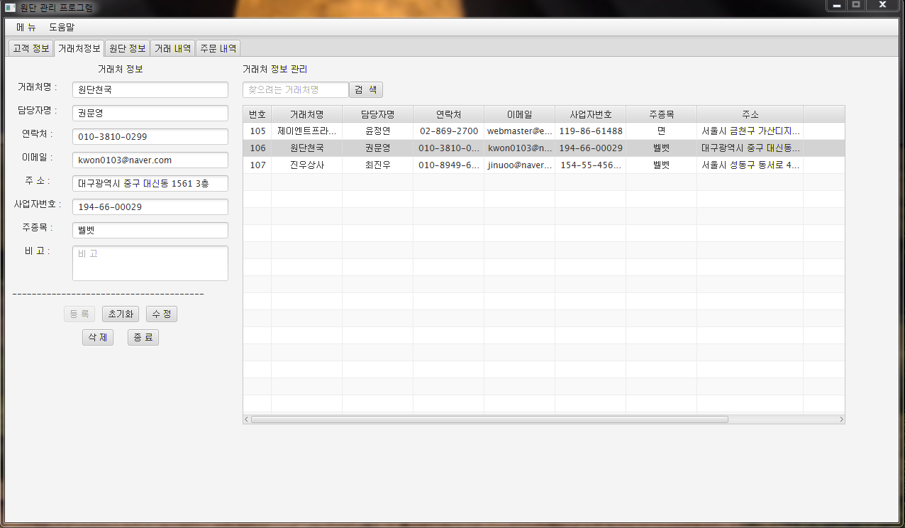
07
UI 와 기능설명
- 테이블 뷰 더블클릭 시 화면과 기능 설명
2
1
테이블 뷰 더블 클릭
선택된 테이블의 값을
필드로 불러옴
3
테이블 더블클릭 시 수정버튼과 삭제버튼 활성화
수정: 입력하는 값이 DB의 크기를 초과하는 경우 알람을 띄움!
비고를 제외한 모든 항목 미입력 시 수정 불가!
삭제: 선택된 거래처가 거래내역과 주문내역에 사용되어있으면 삭제 불가!

Slide 32
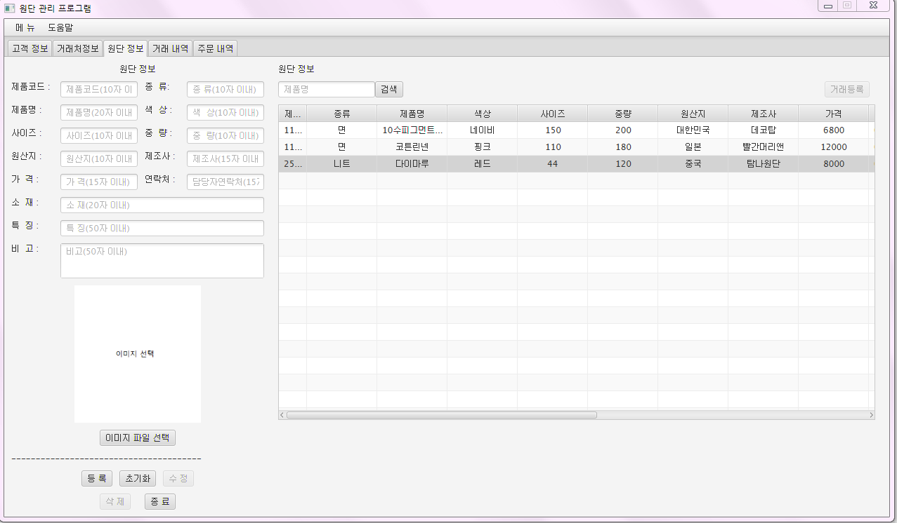
07
UI 와 기능설명
- 원단정보 화면과 기능설명
3
원단명으로 원단정보검색 가능!
2
원단정보 전체를 볼 수 있음
수정, 삭제, 거래등록버튼 비활성화! 테이블 더블클릭 시에만 활성화!
특징, 비고를 제외한 모든 항목(이미지포함) 미입력 시 등록 불가!
입력하는 값이 DB의 크기를 초과하는 경우 알람을 띄움!
1
초기화 상태

Slide 33
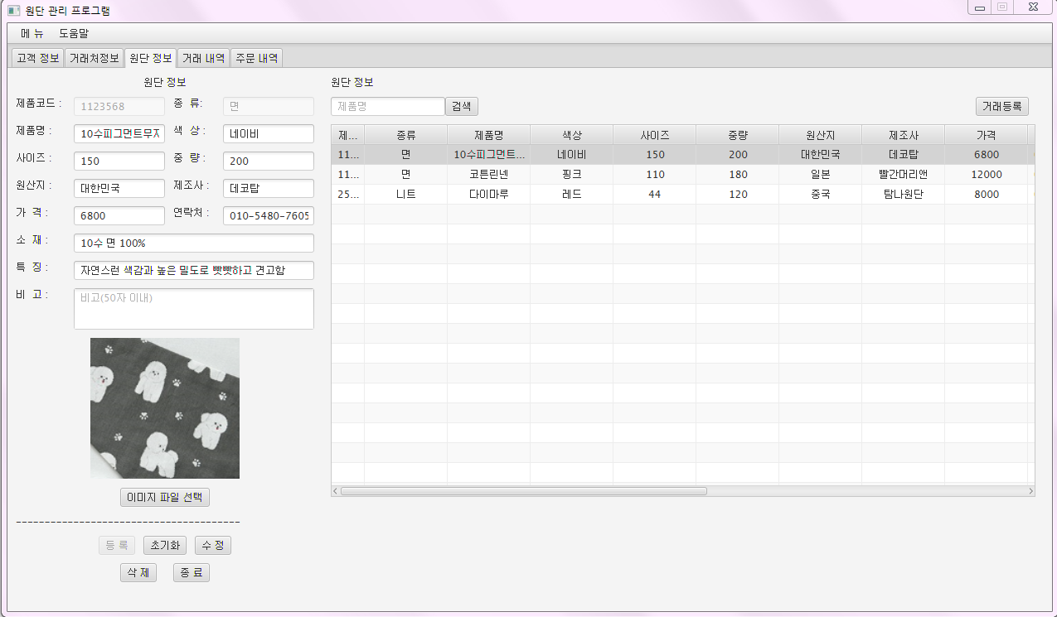
07
UI 와 기능설명
- 테이블 뷰 더블클릭 시 화면과 기능설명
1
4
테이블 뷰 더블 클릭
선택된 테이블의 값을
필드로 불러옴
2
거래등록 버튼 클릭 시 거래등록 창을 새롭게 띄워줌!
수정: 입력하는 값이 DB의 크기를 초과하는 경우 알람을 띄움!
특징, 비고를 제외한 모든 항목 미입력 시 수정 불가!
삭제: 선택된 원단이 거래내역과 주문내역에 사용되어있으면 삭제 불가!
3
버튼 활성화

Slide 34
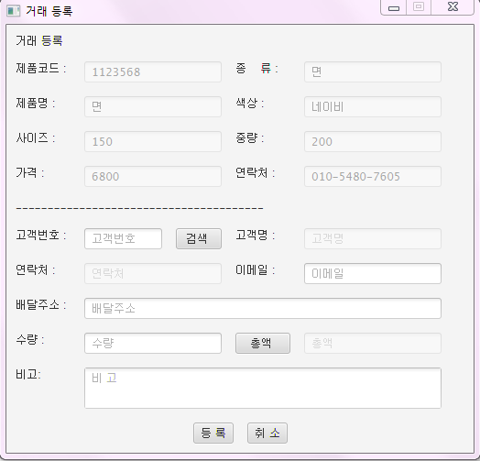
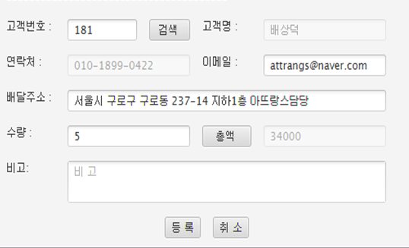
07
UI 와 기능설명
- 거래등록화면과 기능설명
-고객번호 입력 시 고객정보를 불러옴
1
선택된 원단의 기본 정보를 가져옴!
2
총액버튼 클릭 시 자동계산
현재화면 종료
6
거래내역에 등록
5
3
고객정보 검색으로 고객정보를 불러온 후 고객번호를 강제변경하면 등록 불가!
총액버튼을 클릭하지 않으면 등록 불가!
비고를 제외한 모든 항목 미입력 시 등록 불가!
4

Slide 35
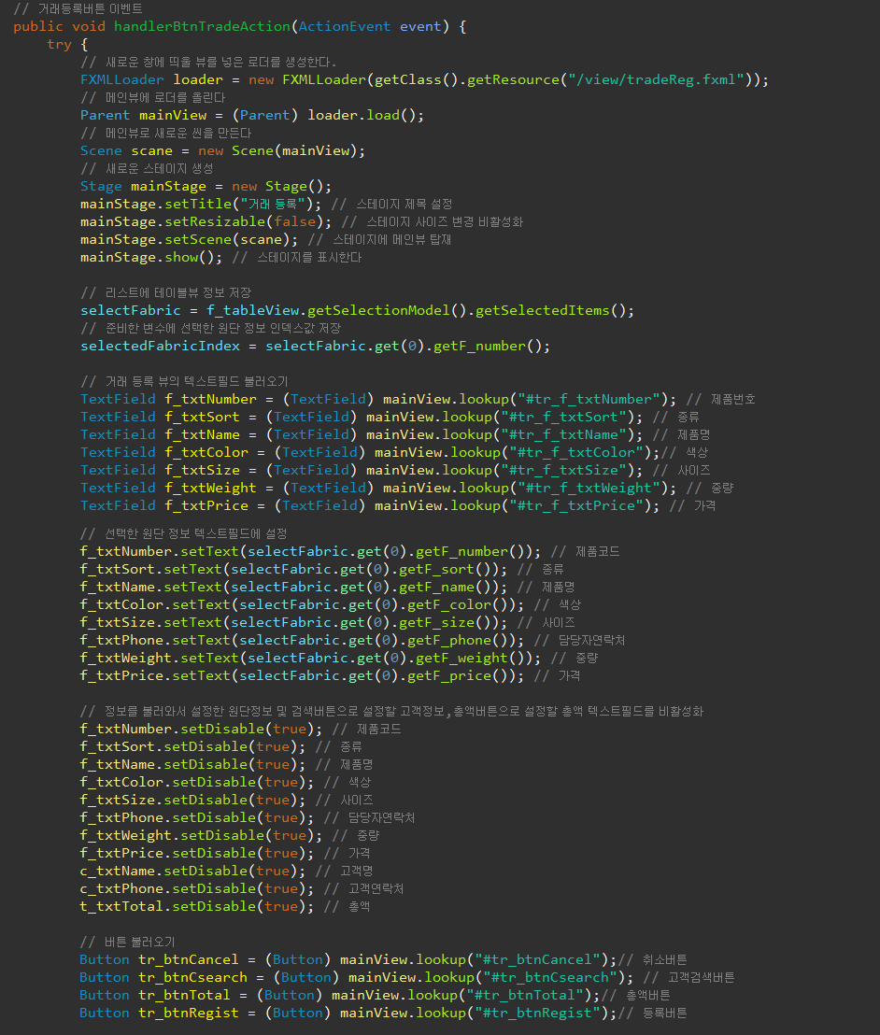
07
UI 와 기능설명
- 주문등록화면과 기능설명
거래등록 화면을 불러오는 코드!
선택한 원단정보를 불러오는 코드!
새 창의 텍스트필드를 사용하기 위해 거래등록 View의 ID로 불러오는 코드!
새 창의 텍스트필드에
선택한 원단정보를 설정하는 코드!
새 창의 원단정보 및 고객정보 텍스트필드를 비활성화 시키는 코드!
새 창의 버튼들을 사용하기 위해 거래등록 View의 ID로 불러오는 코드!

Slide 36
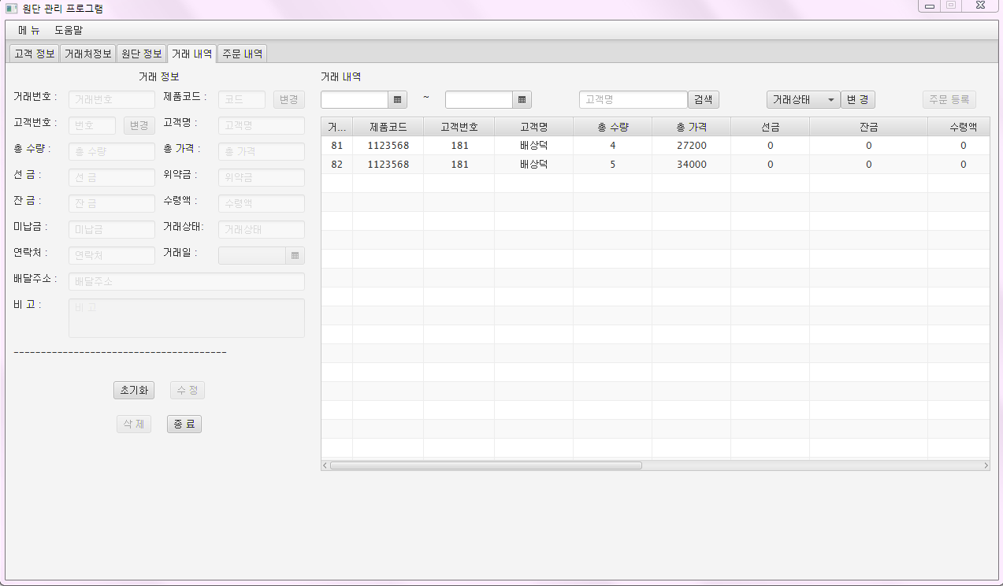
07
UI 와 기능설명
- 거래내역 화면과 기능
거래일별, 또는 고객명으로 거래내역 검색 가능!
3
2
거래내역 전체를 볼 수 있음
4
초기화, 종료버튼만 활성화!
1
초기화 상태
수정, 삭제, 주문등록버튼 비활성화! 테이블 더블클릭 시에만 활성화!

Slide 37
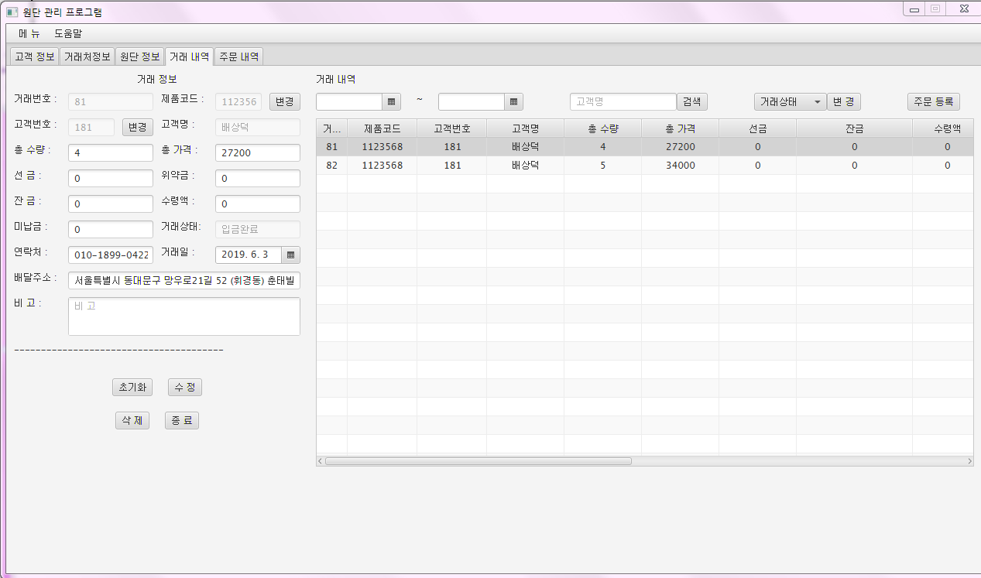
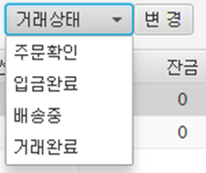
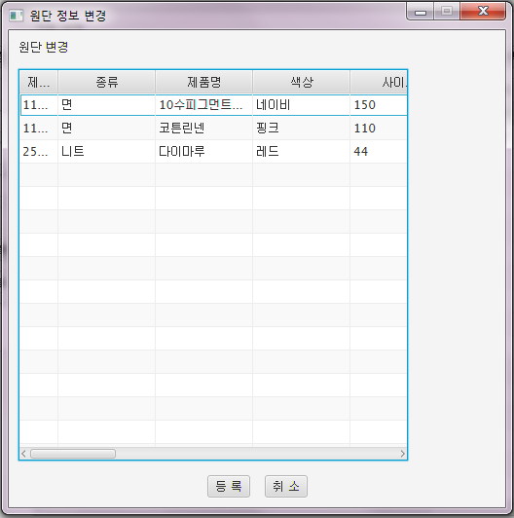
07
UI 와 기능설명
- 테이블 뷰 더블클릭 화면과 기능
1
5
4
2
테이블 뷰 더블 클릭
선택된 테이블의 값을
필드로 불러옴
주문등록 버튼 클릭 시 주문등록 창을 새롭게 띄워줌!
3
변경버튼 클릭 ☞ 테이블 뷰 형태의 새창을 띄움!
선택 방법 ☞ 더블클릭 or 등록버튼클릭!
선금, 위약금, 잔금, 수령액, 미납금은 거래등록 초기값인 “0”으로 입력 됨!
거래일은 현재 날짜, 거래상태는 초기값인 “거래시작”으로 입력 됨!
거래상태변경에서 거래상태 미 선택 시 수정불가!
입력하는 값이 DB의 크기를 초과하는 경우 알람을 띄움!

Slide 38
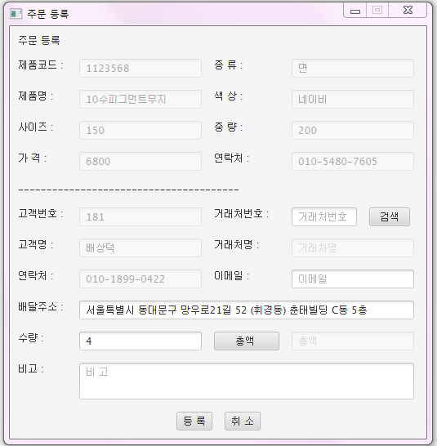
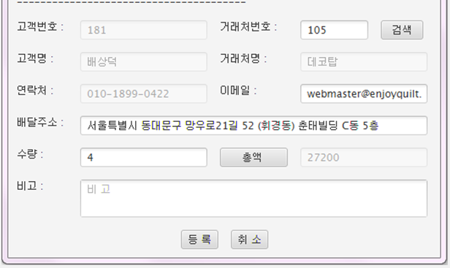
07
UI 와 기능설명
- 주문등록화면과 기능설명
1
선택된 거래내역 중, 원단정보와 고객정보를 자동으로 불러옴!
-거래처 번호를 검색하면 거래처 정보를 불러옴!
2
- 총액버튼 클릭 시 자동계산
4
5
주문내역에 등록
현재화면 종료
3
거래처정보 검색으로 거래처정보를 불러온 후 거래처번호를 강제변경하면 등록 불가!
총액버튼을 클릭하지 않으면 등록 불가!
비고를 제외한 모든 항목 미입력 시 등록 불가!

Slide 39
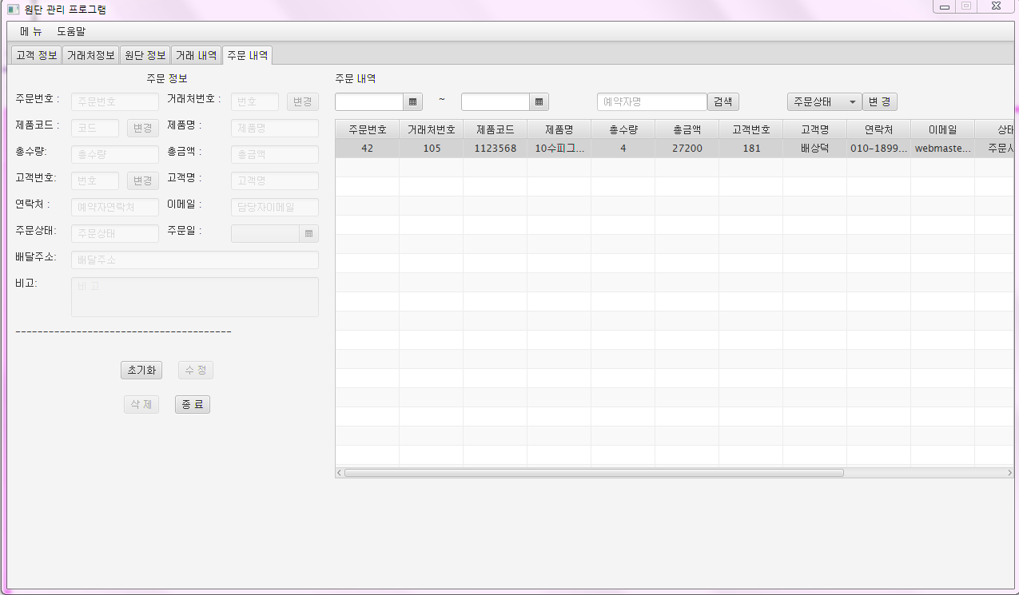
07
UI 와 기능설명
- 주문내역화면과 기능
주문일별, 또는 예약자명을 이용한 주문내역 검색 가능!
3
2
주문내역 전체를 볼 수 있음
4
1
초기화 상태
수정, 삭제, 주문등록버튼 비활성화! 테이블 더블클릭 시에만 활성화!

Slide 40
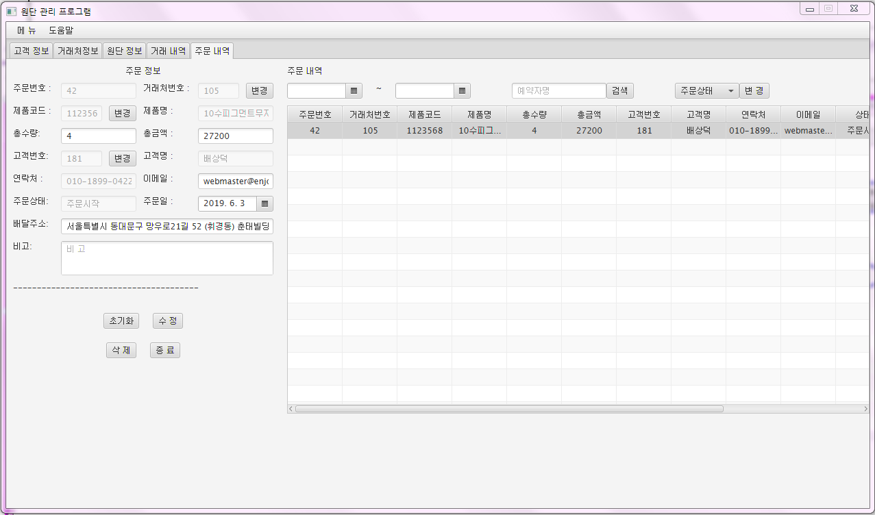
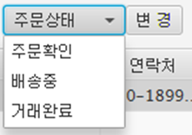
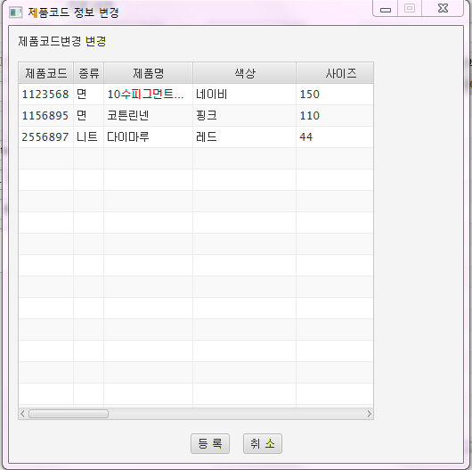
07
UI 와 기능설명
- 테이블 뷰 더블클릭 화면과 기능
1
4
2
3
테이블 뷰 더블 클릭
선택된 테이블의 값을
필드로 불러옴
변경버튼 클릭 ☞ 테이블 뷰 형태의 새창을 띄움!
선택 방법 ☞ 더블클릭 or 등록버튼클릭!
수정, 삭제, 주문등록버튼 비활성화! 테이블 더블클릭 시에만 활성화!
거래처번호, 제품코드, 고객번호 강제변경 불가!

Slide 41
감 사 합 니 다 !
THANK YOU FOR WATCHING
발표자: 최진우 & 황제선
GitHub Address: https://github.com/class8/zzanga
YouTube Address: https://www.youtube.com/watch?v=hcEWhoXyR8Q&t=9s

